Slide 1

Rush Hour
Jan Elders, Billy Griep, Floris Kienhuis

Slide 2
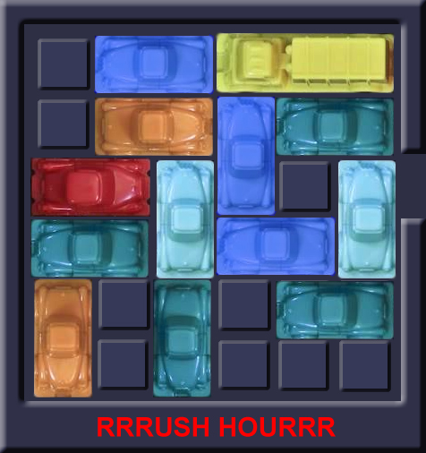
De case
Het spel
De oplossing
Wat maakt Rush Hour lastig?

Slide 3
De oplossingsruimte
Alle mogelijk configuraties van het bord
In theorie gelijk aan totale BFS-boom
In praktijk onmogelijk uit te rekenen
Benadering: kijk naar bewegingsruimte in baan

Slide 4
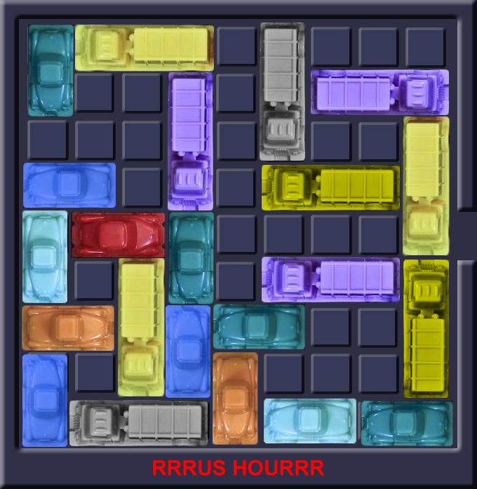

Slide 5
Het random algoritme v.1 (max step)
Een willekeurige auto wordt gekozen
De auto beweegt maximaal aantal vakjes mogelijk
Controleer of de rode auto nu vrije baan heeft
Zo niet? Terug naar stap 1

Slide 6
Het random algoritme v.2 (single step)
Een willekeurige auto wordt gekozen
De auto beweegt vakje per vakje met een kans van 80%
Controleer of de rode auto nu vrije baan heeft
Zo niet? Terug naar stap 1

Slide 7
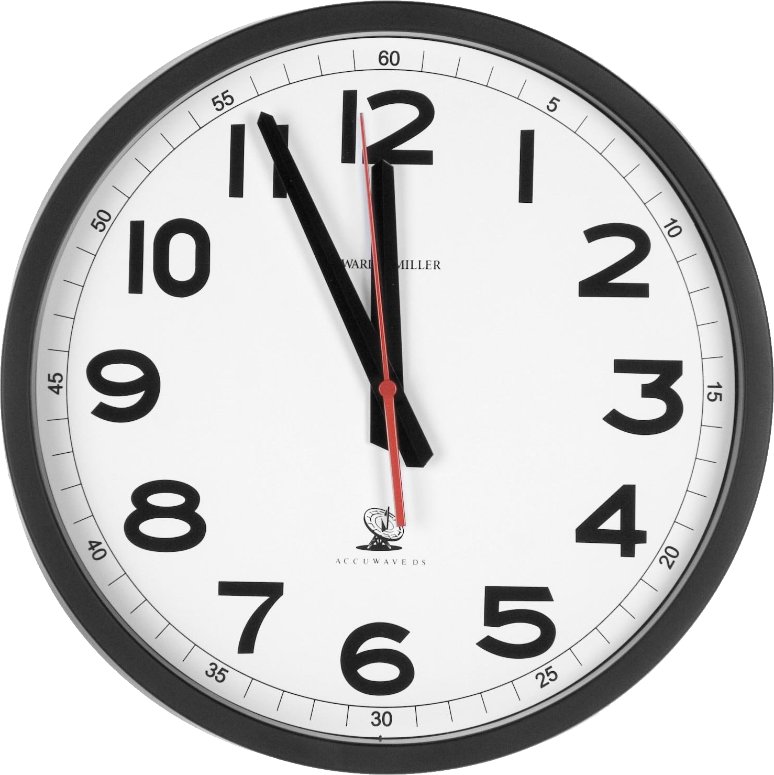
Vergelijken, resultaten na 1 minuut
Random V.1 (max step)
 | Snelst gevonden oplossing | Mediaan | Aantal oplossingen
Bord 1 | 7 | 39 | 69 212
Bord 2 | 17 | 392 | 7814
Bord 3 | 120 | 2275 | 1603
Bord 4 | 332 | 5829 | 535
Conclusie:
Het algoritme maximale stappen laten zetten leidt tot betere en snellere oplossingen.
Random V.2 (single step, factor 0.5)
 | Snelst gevonden oplossing | Mediaan | Aantal oplossingen
Bord 1 | 7 | 48 | 53 502
Bord 2 | 74 | 5482 | 498
Bord 3 | 6917 | 81 123 | 47
Bord 4 | 6505 | 92 139 | 26

Slide 8
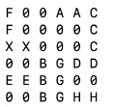
Poging Heuristiek
Geprobeerd om random algoritme te verbeteren
Eerst de auto’s voor de rode auto weg halen indien mogelijk

Slide 9
Het random algoritme v.3 (upperbound)
Algoritme nagenoeg hetzelfde als het random algoritme V.1 (max. stappen)
Slaat kortste oplossing op als upperbound
Runt tot maximaal de upperbound
Wanneer een kortere oplossing is gevonden of upperbound is bereikt, nieuwe iteratie

Slide 10
Vergelijken, resultaten na 1 minuut
Random V.1 (max step)
Random V.3 (upperbound)
 | Snelst gevonden oplossing | Aantal oplossingen
Bord 1 (6x6) | 7 | 69 212
Bord 2 (6x6) | 17 | 7814
Bord 3 (6x6) | 120 | 1603
Bord 4 (9x9) | 332 | 535
Bord 5 (9x9) | 198 | 4165
Bord 6 (9x9) | 105 | 778
Bord 7 (12x12) | 921 | 217
 | Snelst gevonden oplossing | Aantal oplossingen
Bord 1 (6x6) | 7 | 167 896
Bord 2 (6x6) | 15 | 101 409
Bord 3 (6x6) | 81 | 26 944
Bord 4 (9x9) | 189 | 13 052
Bord 5 (9x9) | 149 | 14 988
Bord 6 (9x9) | 66 | 33 798
Bord 7 (12x12) | 625 | 3111
Conclusie:
Het algoritme met upperbound V.3 leidt tot betere oplossingen en is sneller.

Slide 11
BFS
 | Tijd in seconden (runtime) | Geheugen gebruikt in megabytes | Aantal zetten optimale oplossing
Bord 1 (6x6) | 0.46 sec. | 49.80 mb. | 7
Bord 2 (6x6) | 4.20 sec. | 51.11 mb. | 17
Bord 3 (6x6) | 10.33 sec. | 2275 mb. | 46
Bord 4 (9x9) | 686 sec. | 5829 mb. | 31
Bord 5 (9x9) | > 4 uur | X | X
Bord 6 (9x9) | > 4 uur | X | X
Opzoek naar optimale oplossing, dus BFS
Werkt goed voor kleine borden
Naarmate de complexiteit toeneemt, meer children per niveau
Runtime neemt exponentieel toe
Dus: wel optimaal, maar (veel) te lange runtime
Single step

Slide 12
Bfs vs. Random V.3 (upperbound)
BFS
Random V.3 (upperbound)
 | Tijd in seconden (runtime) | Aantal zetten optimale oplossing
Bord 1 (6x6) | 0.46 sec. | 7
Bord 2 (6x6) | 4.20 sec. | 17
Bord 3 (6x6) | 10.33 sec. | 46
Bord 4 (9x9) | 686 sec. | 31
Bord 5 (9x9) | > 4 uur | X
Bord 6 (9x9) | > 4 uur | X
Bord 7 (12x12) | > 4 uur | X
 | Tijd in seconden (runtime) | Snelst gevonden oplossing
Bord 1 (6x6) | 0.46 sec. | 7
Bord 2 (6x6) | 4.20 sec. | 27
Bord 3 (6x6) | 10.33 sec. | 147
Bord 4 (9x9) | 686 sec. | 140
Bord 5 (9x9) | 60 sec. | 149
Bord 6 (9x9) | 60 sec. | 66
Bord 7 (12x12) | 60 sec. | 625

Slide 13
Verbeterpunten
Betere benadering oplossingsruimte
Results beter bijhouden
Breadth-first search

